Slide 1
Всероссийский социальный проект «Дорога спорта – дорога жизни»
ПРИ ПОДДЕРЖКЕ МИНИСТЕРСТВА
ЭКОНОМИЧЕСКОГО РАЗВИТИЯ РОССИЙСКОЙ ФЕДЕРАЦИИ
Автор и руководитель проекта Бойко Ольга Яковлевна
Генеральный директор СООБО ДИСпО-центр,
исполнительный директор Специального Олимпийского комитета Свердловской области,
кандидат педагогических наук

Slide 2
Зарегистрирована 19 июля 1995 года
Основные реализуемые программы
1. Межведомственная социальная программа «Специальная Олимпиада России – уральский вариант». (Развитие международной спортивной программы для лиц с проблемами в интеллектуальном развитии «Special Olympics Inс.» на территории Свердловской области) – с 2001 года
2. Оздоровительно-развивающая летняя программа «Проведение спортивно-экологического лагеря в природном парке «Оленьи ручьи для детей с ограниченными возможностями здоровья и их семей» - с 2000 года.
3. Программа «Объединенный спорт» - реализация социальной инициативы Special Olympics Inc., - с 2005 года.
Создание в Свердловской области команд по игровым видам спорта, включающих атлетов Специальной Олимпиады и их здоровых сверстников.
4. Программа «Сеть поддержки семей» - с 2006 г.
Создание системы самопомощи и взаимной поддержки семей, имеющих детей с отклонениями в развитии), на основе спортивных и физкультурно-оздоровительных технологий Специальной Олимпиады.

Slide 3
Цель проекта
Создание общероссийского ресурсного центра поддержки и развития региональных организаций, реализующих программы по адаптивной физической культуре (спорт, спортивно-оздоровительная деятельность, двигательная рекреация), направленные на достижение высокого уровня социализации детей с ограниченными возможностями здоровья средствами спорта, открывающие новые возможности для самореализации, развития личностного потенциала, укрепления остаточного здоровья, постановки и достижения социально значимых жизненных целей.
Задачи проекта
1. Аккумуляция, тиражирование, внедрение в практику лучших российских и зарубежных методик и практик адаптивной физической культуры.
2. Развитие региональных организаций-участников.
3. Укрепление методической базы развития физкультурно-спортивных программ для лиц с ограниченными возможностями здоровья в России.
4. Повышение профессионального уровня организаций-партнеров и освоение новых компетенций лицами, вовлеченными в процессы реабилитации и адаптации лиц с ОВЗ.
5. Создание площадок для общения профессионалов в области адаптивной физической культуры.
6. Развитие спортивного волонтерства в сфере адаптивной физической культуры.

Slide 4
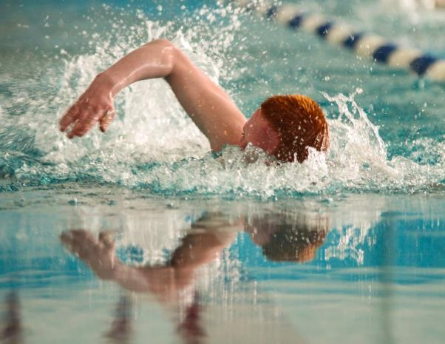
Адаптивная физическая культура
АФК
Образование
Рекреация
Реабилитация
Спорт

Slide 5
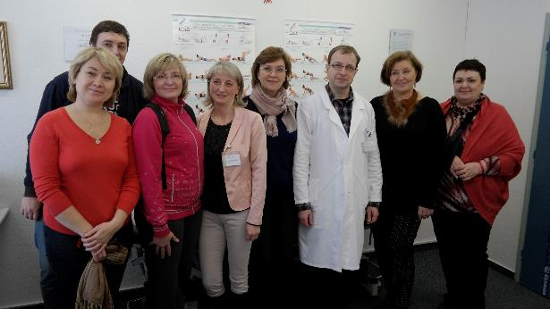
Аккумуляция, тиражирование, внедрение лучших российских и зарубежных методик и практик адаптивной физической культуры СТАЖИРОВКА ГРУППЫ РОССИЙСКИХ СПЕЦИАЛИСТОВ «ДВИГАТЕЛЬНАЯ РЕАБИЛИТАЦИЯ ДЕТЕЙ И ВЗРОСЛЫХ С ОГРАНИЧЕННЫМИ ВОЗМОЖНОСТЯМИ ЗДОРОВЬЯ» 13 - 21 ФЕВРАЛЯ 2016 ГОДА ЧЕХИЯ: - Прага - Янске Лазны

Slide 6
ПАРТНЕРЫ
Министерство социальной политики Свердловской области
Свердловский областной центр реабилитации инвалидов
Благотворительный фонд «Победим вместе» (г. Москва)
Благотворительный фонд «ДаунсайдАп»
(г. Москва)
Ульяновский государственный университет

Slide 7
СПЕЦИАЛИСТЫ РАЗЛИЧНОГО ПРОФИЛЯ
Бойко Ольга Яковлевна | директор общественной организации ДИСпО-центр, руководитель Специального Олимпийского комитета Свердловской области, кандидат педагогических наук
Медведская Диляра Рашидовна | заместитель министра социальной политики Свердловской области, доцент Уральской медицинской академии, кандидат медицинских наук
Онохова Татьяна Сергеевна | директор Свердловского областного центра реабилитации инвалидов
Каленик Елена Николаевна | доцент кафедры физической культуры Института медицины и реабилитации Ульяновского государственного университета, кандидат педагогических наук (г. Ульяновск)
Ахмедова Елена Алексеевна | руководитель школы плавания для детей с синдромом Дауна благотворительного фонда «Победим вместе» (г. Москва)
Зубенко Максим Борисович | специалист по спортивной работе благотворительного фонда «ДаунсайдАп» (г. Москва)

Slide 8
Аккумуляция
Изучение технологии:
стажировка
работа с источниками
обсуждение
создание организационных предпосылок
описание, стандартизация
Тиражирование
информирование
методическое сопровождение
Внедрение
организация практических занятий
лечебные туры
обучение специалистов
создание кабинетов, центров
ВСЕРОССИЙСКАЯ КОНФЕРЕНЦИЯ В УЛЬЯНОВСКЕ
(сентябрь 2016 г.)

Slide 9
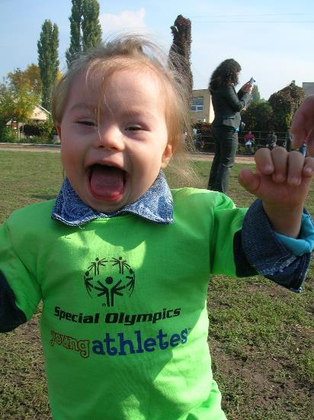
ОБРАТНАЯ СВЯЗЬ
физическая реабилитация инвалидов: место и роль в медицинской и социальной реабилитации;
адаптивная физическая культура: функции и полномочия министерств социальной политики, физической культуры и спорта;
востребованные виды двигательной реабилитации, их эффективность;
услуги по двигательной реабилитации, предоставляемые в рамках государственных гарантий (количество, качество, эффективнось);
услуги по двигательной реабилитации, предоставляемые некоммерческими и коммерческими организациями, кто и сколько платит;
чего нам не хватает? за чем мы ездим в другие города и страны?
нужен ли спорт каждому ребенку с ОВЗ? какими видами массового спорта и в каком формате нужно заниматься?
роль и место ИПРА в двигательной реабилитации инвалидов средствами адаптивной физической культуры;
что делать вообще и что в первую очередь?
oboiko2011@gmail.com

Slide 10
dorogasporta.ru
Добро пожаловать!
Заходите. Регистрируйтесь. Участвуйте.

Slide 11
Желаем плодотворной работы!
(и не забудьте сдать анкету, пожалуйста )

